Slide 1
いろいろな数列
2012年10月17日（水）第4校時

Slide 2
数列を用いて 分数の積の和を求めよう！！
本日のテーマ

Slide 3
キーワード
本日のキーワードは…
…この言葉が出てきたら要注意！！
部分分数分解

Slide 4

応用例題2(教科書97ページ)
次の和 S を求めよ。
$$S＝\frac{1}{1・2}+\frac{1}{2・3}+\frac{1}{3・4}+…+\frac{1}{n\left(n+1\right)}$$
通分で計算
出来ない！！
通分すると
$$S=\frac{1\left\{\left(2･3\right)・\left(3・4\right)･…･n(n+1)\right\}+…}{\left(1･2\right)・\left(2・3\right)・\left(3・4\right)・…・n(n+1)}$$

Slide 5
予想を立ててみると…
$$S=\frac{1}{1・2}+\frac{1}{2・3}+\frac{1}{3・4}+…+\frac{1}{n\left(n+1\right)}$$
$$\frac{1}{1･2}+\frac{1}{2･3} = \frac{1}{2}+\frac{1}{6} = \frac{2}{3}$$
$$\frac{1}{1･2}+\frac{1}{2･3}+\frac{1}{3･4} = \frac{2}{3}+\frac{1}{12} = \frac{3}{4}$$
……… もう1つぐらい計算してみると ………
$$\frac{1}{1・2}+\frac{1}{2・3}+\frac{1}{3･4}+\frac{1}{4･5} = \frac{4}{5}$$

Slide 6

あくまで『予想』
☞数列を使って計算！
$$\frac{1}{1･2}+\frac{1}{2･3} = \frac{1}{2}+\frac{1}{6} = \frac{2}{3}$$
$$\frac{1}{1･2}+\frac{1}{2･3}+\frac{1}{3･4} = \frac{2}{3}+\frac{1}{12} = \frac{3}{4}$$
$$\frac{1}{1・2}+\frac{1}{2・3}+\frac{1}{3･4}+\frac{1}{4･5} = \frac{4}{5}$$
$$\frac{1}{1・2}+\frac{1}{2・3}+\frac{1}{3・4}+…+\frac{1}{n\left(n+1\right)} = \frac{n}{n+1}$$
+1
+1

Slide 7
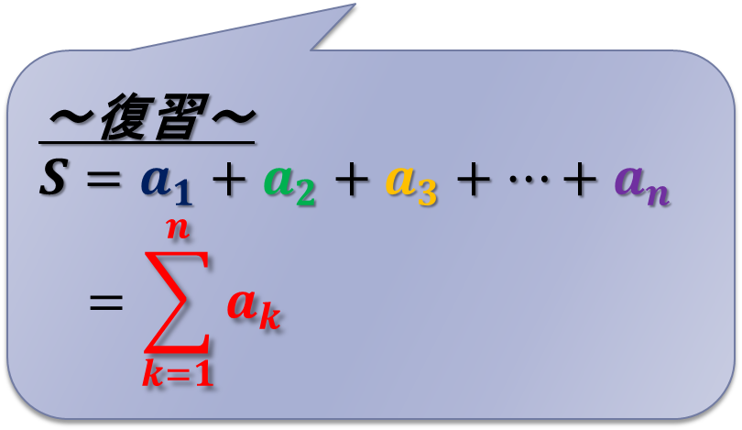

数列の考えを使って…
$$\left\{a_{n}\right\} : \frac{1}{1･2} , \frac{1}{2・3} , \frac{1}{3･4} , …, \frac{1}{n\left(n+1\right)}$$
$${ a}_{1} { a}_{2} a_{3} a_{n}$$
S をΣを使って表すと
$$S=\sum_{k=1}^{n}{\frac{1}{k\left(k+1\right)}}$$
～復習～
$$S=a_{1}+a_{2}+a_{3}+…+a_{n}$$
$$=\sum_{k=1}^{n}{a_{k}}$$

Slide 8
ここで補足すると…
部分分数分解
次の等式が成立する！！
$$\frac{1}{k\left(k+1\right)}=\frac{1}{k}−\frac{1}{k+1}$$
通分

Slide 9
確かめてみると…
$$\frac{1}{k\left(k+1\right)}=\frac{1}{k}−\frac{1}{k+1}$$
$$k=1を代入してみると…$$
$$左辺=\frac{1}{1(1+1)} =\frac{1}{2}$$
$$右辺=\frac{1}{1}−\frac{1}{1+1}=\frac{1}{1}−\frac{1}{2}=\frac{1}{2}$$
確かに
成立！

Slide 10

解答
$$S＝\frac{1}{1・2}+\frac{1}{2・3}+\frac{1}{3・4}+…+\frac{1}{n\left(n+1\right)}$$
$$=\sum_{k=1}^{n}{\frac{1}{k\left(k+1\right)}}$$
$$=\sum_{k=1}^{n}{\left(\frac{1}{k}−\frac{1}{k+1}\right)}$$
和の記号∑を使って表現
【補足】を使う！

Slide 11

解答の続き
$$=\left(\frac{1}{1}−\frac{1}{2}\right)+\left(\frac{1}{2}−\frac{1}{3}\right)+\left(\frac{1}{3}−\frac{1}{4}\right)+…+\left(\frac{1}{n}−\frac{1}{n+1}\right)$$
$$=1−\frac{1}{n+1}$$
$$=\frac{n}{n+1}$$
$$k=1$$
$$k=2$$
$$k=3$$
$$k=n$$
公式は使わない！！

Slide 12

予想はどうだったか…
$$\frac{1}{1･2}+\frac{1}{2･3} = \frac{1}{2}+\frac{1}{6} = \frac{2}{3}$$
$$\frac{1}{1･2}+\frac{1}{2･3}+\frac{1}{3･4} = \frac{2}{3}+\frac{1}{12} = \frac{3}{4}$$
$$\frac{1}{1・2}+\frac{1}{2・3}+\frac{1}{3･4}+\frac{1}{4･5} = \frac{4}{5}$$
・・・・・・
$$\frac{1}{1・2}+\frac{1}{2・3}+\frac{1}{3・4}+…+\frac{1}{n\left(n+1\right)} = \frac{n}{n+1}$$
一致！！

Slide 13
【模擬授業終了】
３３３０教室へ移動してください。

